Slide 1
Setup Java
ลงเครื่องให้พร้อมก่อนเริ่มเรียน
public class Main {
public static void main(String[] args) {
System.out.println("Hello Java");
}
}
Java Foundation for HLA

Slide 2
Day 0 ทำอะไรบ้าง
Day 0 / 1
1
2
3
4
Install JDK
Configure PATH
Install IDE
Run First Program
ลง Java Development Kit ให้เครื่อง Compile/Run ได้
ตั้งค่า Environment Variables ให้ใช้คำสั่ง java/javac ได้ทุกที่
เลือก Eclipse หรือ VS Code แล้วสร้าง Project แรก
เขียน main() และทดสอบ System.out.println()
Java Foundation for HLA • Day 0 Setup

Slide 3
เครื่องมือต้องมีอะไรบ้าง
Day 0 / 2
JDK
IDE
Terminal
ตัวหลักที่จำเป็นที่สุด
มีทั้ง JRE สำหรับรันโปรแกรม และ Compiler javac สำหรับแปลง .java เป็น .class
แนะนำใช้ JDK 21 เพื่อความเสถียรในการเรียน Workshop
เลือกอย่างใดอย่างหนึ่ง ตามที่ถนัด
Eclipse: เหมาะกับ Java workshop แบบคลาสสิก
VS Code: เบาและคุ้นมือ แต่ต้องติดตั้ง Extension เพิ่ม
Intellij: IDE ยอดนิยมสำหรับ Java
ใช้ตรวจสอบว่า Java พร้อมจริงไหม
Command Prompt / PowerShell
คำสั่งที่ต้องผ่าน:
java -version
javac -version
Java Foundation for HLA • Day 0 Setup

Slide 4
Step 1 — ติดตั้ง JDK
Day 0 / 3
แนวทางติดตั้ง
ตัวอย่างตำแหน่งติดตั้ง
C:\Program Files\Java\jdk-21
C:\Program Files\Eclipse Adoptium\jdk-21
1. ดาวน์โหลด JDK จากแหล่งที่เชื่อถือได้
2. เลือกเวอร์ชันที่ใช้ในคอร์สให้ตรงกัน (JDK 21)
3. ติดตั้งตามขั้นตอนปกติ
4. จด path ที่ติดตั้ง เช่น C:\Program Files\Java\jdk-21
เช็กหลังติดตั้ง
ตรวจสอบ java และ javac บน Terminal
java -version
javac -version
Java Foundation for HLA • Day 0 Setup

Slide 5
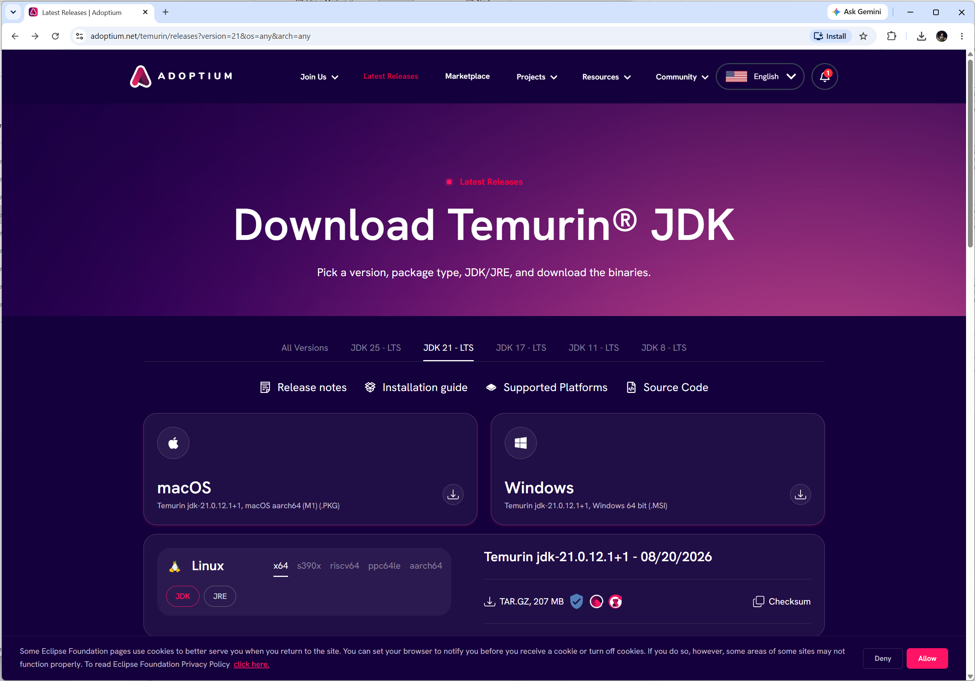
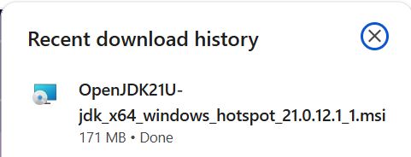
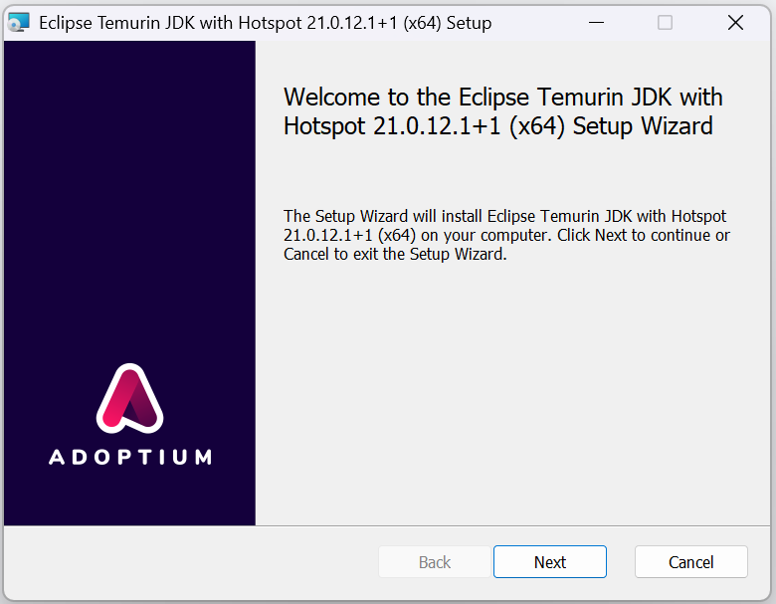
ดาวน์โหลด JDK
https://adoptium.net/temurin/releases?version=21&os=any&arch=any
Java Foundation for HLA • Day 0 Setup

Slide 6
Step 2 — ตั้งค่า JAVA_HOME และ PATH
Day 0 / 4
JAVA_HOME
PATH
Verify
ตัวแปรที่ชี้ไปยังโฟลเดอร์ JDK
ตัวอย่าง:
C:\Program Files\Java\jdk-21
หลายเครื่องมือ เช่น IDE, Build Tool หรือ HLA Workshop อาจอ้างอิงค่านี้
เพิ่ม path ไปที่ bin ของ JDK
ตัวอย่าง:
%JAVA_HOME%\bin
เพื่อให้เรียก java และ javac จาก Terminal ได้ทุกโฟลเดอร์
เปิด Terminal ใหม่ แล้วพิมพ์
java -version
javac -version
ถ้าขึ้นเวอร์ชัน แปลว่าพร้อมเรียน
Java Foundation for HLA • Day 0 Setup

Slide 7
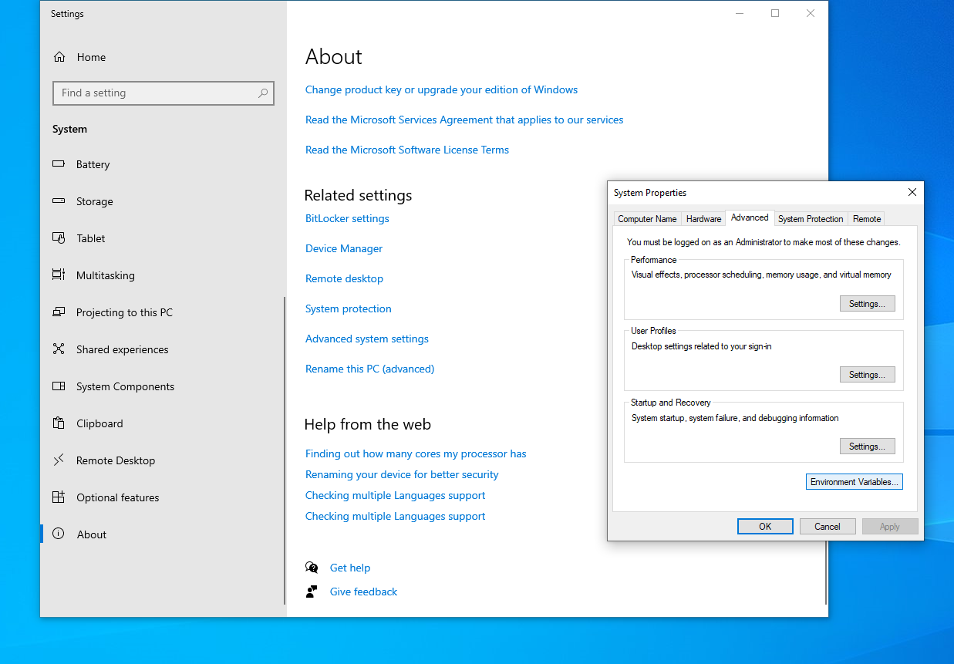
Set PATH
เปิด Setting
เปิดไปที่ Tab About
เข้าเมนู Advanced system setting
เข้า Environment Variables…

Slide 8
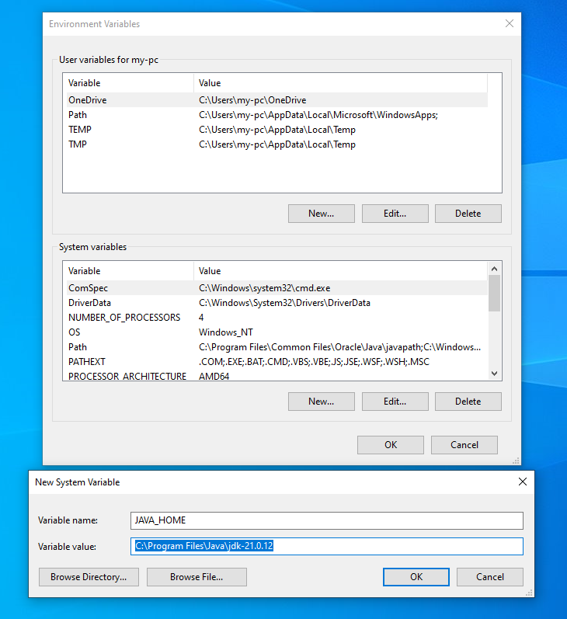
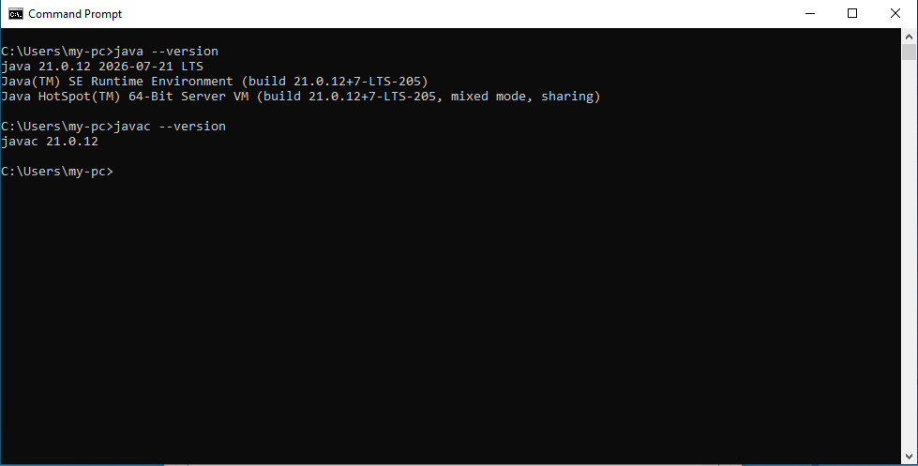
Set PATH
กด New… ในส่วนของ System variables
Variables name: ใส่ JAVA_HOME
Variables value: ใส่ path ที่ติดตั้ง JDK
ในตัวอย่างใช้ C:\program Files\java\jdk-21.0.12
ทดสอบโดยการเปิด CMD แล้วพิมพ์คำสั่ง
Java --version
Javac --version
Java Foundation for HLA • Day 0 Setup

Slide 9
Step 3 — เลือก IDE สำหรับเรียน
Day 0 / 5
Option A: Eclipse IDE
Option B: VS Code
เหมาะกับการเรียน Java แบบ Project/Package ชัดเจน
สิ่งที่ทำในวันแรก:
• Create Java Project
• Create Class
• Run as Java Application
เหมาะกับ Workshop ที่ต่อยอดไป HLA/Portico
เหมาะกับคนคุ้น VS Code อยู่แล้ว
Extension ที่ต้องมี:
• Extension Pack for Java
สิ่งที่ทำในวันแรก:
• Open Folder
• Create Main.java
• Run / Debug
เพื่อให้เป็น รูปแบบเดียวกัน แนะนำให้เป็น Eclipse IDE
Java Foundation for HLA • Day 0 Setup

Slide 10
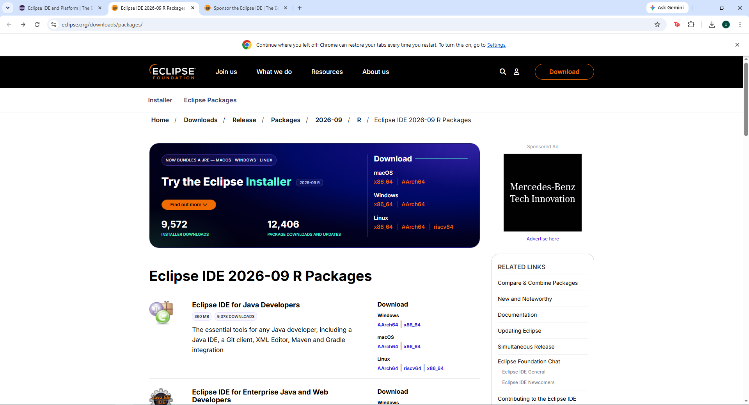
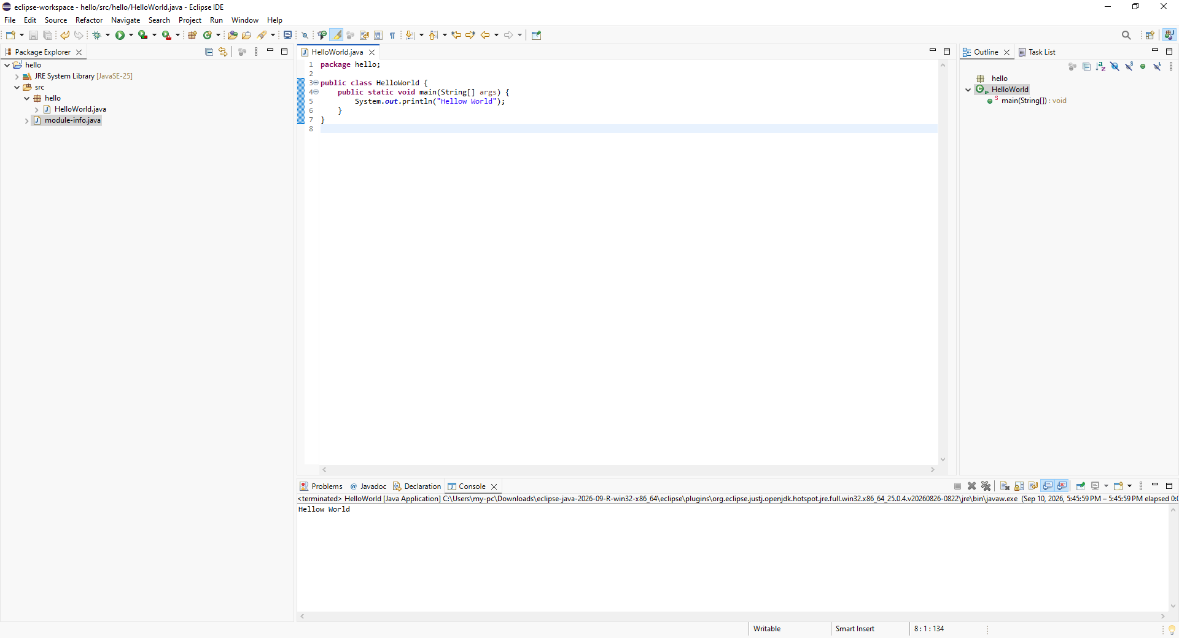
Download IDE
https://www.oracle.com/java/technologies/javase/jdk21-archive-downloads.html
หา Eclipse IDE 2026-09 R Packages
กด Download Windows x86_64
แตกไฟล์พร้อมใช้งาน
Java Foundation for HLA • Day 0 Setup

Slide 11
Step 4 — โปรแกรม Java แรก
Day 0 / 6
โครงสร้างที่ต้องจำ
public class Main {
public static void main(String[] args) {
System.out.println("Hello World");
}
}
ไฟล์ชื่อ Main.java
Class ชื่อ Main
Method main() คือจุดเริ่มต้นของโปรแกรม
System.out.println() ใช้แสดงผลข้อความออกหน้าจอ
ผลลัพธ์ที่ต้องเห็น
Hello World
จุดที่โยงไป HLA
HLA Federate ก็เริ่มจาก main() ก่อน แล้วค่อย connect เข้ากับ RTI
Java Foundation for HLA • Day 0 Setup

Slide 12
Checklist
Day 0 / 7
✓
ติดตั้ง JDK แล้ว
✓
javac -version ใช้ได้
✓
ตั้ง JAVA_HOME แล้ว
✓
IDE เปิด Project ได้
✓
เพิ่ม PATH แล้ว
✓
รัน Hello world ได้
✓
java -version ใช้ได้
Java Foundation for HLA • Day 0 Setup

